Slide 1
Python 数学建模实践 导论
教师：丛培盛

Slide 2
Python数学建模—课程建设
感谢同学们的厚爱、支持
全校第一批13门核心通识建设课程之一
2019年评为全校10门优质通识课（从长青、核心、精品课程共60门）之一
课程新建，很多专业laocong不懂，需要继续理解
需要同学们的大力付出和支持，为同济加油
案例被大家评比优秀，进入教材，成绩奖

Slide 3
Python数学建模—课程目标
将基础学科：高等数学、线性代数、矩阵论、概率论等与专业计算问题有效的联系在一起
通过python类库提供一种快速简单的求解方案
解决基础课程理论性、概念性过强、缺乏具体应用实践、感性认识不足、学生不易理解、容易遗忘的问题
提高后续专业问题求解中的综合应用能力。

Slide 4
课程考核办法
周2课时，平日的课堂练习、课堂写不完的，回家继续，作业
不要死记硬背，理解为主，学会组装
开卷能力测试，查询代码，组装求解问题

Slide 5
上课网站
http://cal.tongji.edu.cn/IT
欢迎大家积极讨论、提交作业
课件请登陆后，在“课件列表”下载
课堂理解困难时，请看微课

Slide 6
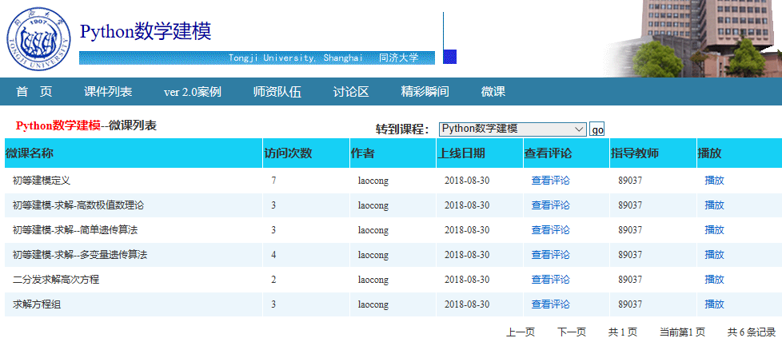
课程微课
选Python数学建模，点击播放，支持手机

Slide 7
如何上好这门课？
结成学习小组，3人一组，评分 ：组分作为基础分，个人分，每个人的贡献
各组同学，结合专业，提出一个问题
共同讨论：转化为确定的数学问题
从问题的存储、计算要求，提出计算解决方案
编写小程序实现
报告及程序，做到其他人容易理解，可以方便运行。不可运行的，网上抄袭的，扣30%
大家上课带电脑，一起编程

Slide 8
Python数学建模
Python？
数学建模？

Slide 9
数据人才的稀缺
2019上海8月31日国际人工智能大会闭幕，上海的AI规划出台
2015年，linkedin分析全球3.3亿用户的工作经历和技能，认为统计分析和数据挖掘，重要性位列榜首
全球顶尖管理咨询公司麦肯锡预计，2018年大数据科学家的缺口14-19万，大数据分析师和经理，缺口150万。
IDC称，2018年，美国将有18万个深度分析岗位

Slide 10
数学建模概念
每一个伟大科学定理、定律的发现、发明，都存在数学建模的概念
每个专业、学科，都有科学规律的总结归纳问题
人类教育水平的提高、计算机教育和应用的普及、计算机处理能力的不断提高，数学建模已经不再是一件高不可攀的事
大数据、云计算、人工智能时代，数学建模是这个时代最核心的技术之一

Slide 11
数学建模概念
数学模型是一种利用数学符号、公式、文本、图形等，描述客观规律内涵的方式，用于决策依据、预测未来。
依据现有数据、经验，提炼数据内在规律的过程，称为数据建模

Slide 12
数学建模过程
Mark M. Meerschaert（内华达大学），这么说：
信息收集：了解问题，收集描述问题的各种因素，用适当的符号表示
抽象：合理假设，抓问题的关键因素。
模型公式推导：寻找变量之间的基本关系
求解：寻找合适的计算方法，求解模型。
模型验证：由于部分假设的存在，模型并不会完全复合实际情况。到底是否被采纳，还需要根据实际情况进行修正。

Slide 13
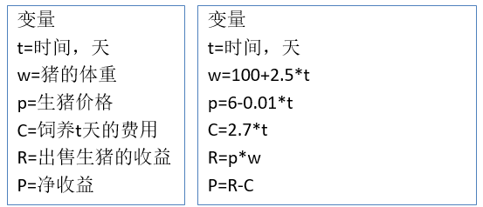
数学建模简单例子
一头猪，现在100kg，每天增重2.5kg，每天饲养的费用为2.7元，生猪的市场价格为6元，但每天价格在下滑1%，问，何时卖猪，收益最大
按照Mark M. Meerschaert定义的建模过程
P=R-C=p*w-2.7t=(6-0.01t)*(100+2.5t)-2.7t

Slide 14
建模大致分类
初等模型
规划论模型
微分方程模型
最优控制模型
随机过程模型
图论模型
模拟模型

Slide 15
我们都学过什么课程
高等数学
线性代数
概率论数理统计
自然科学类基础类课程
计算机普及应用
程序设计
计算机学类基础类课程
专业课程

Slide 16
我们从基础，到应用还有多远？
学高等数学、线性代数、矩阵论、概率论，有什么帮助？
老师教我们求矩阵的特征值特征向量，有什么用？
线代，老师教我们求线性方程组的解？有什么用？

Slide 17
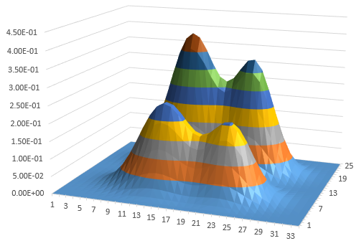
特征值问题
有几种物质？
如何计算判断
求特征值即可
线代老师讲的都是3*3小矩阵 |A-λI|=0
30*40的矩阵，一辈子也算不完？

Slide 18
计算机的作用是什么
计算机的作用是什么？
对非计算机专业人员，计算机是辅助工具
用于快速验证我们的专业问题假设
不希望从最底层开始写程序 （最好少量代码即可求解）
寻找符合条件3的语言、环境
典型的环境：
Matlab
Python
R

Slide 19
如何利用计算机
当遇到一个问题需要编程求解时，我们是怎么作的？
识别问题，优化？回归？规划？概率？决定问题可以用那类算法求解
查阅成熟的代码（Free），我们不盗版，py是free的
适当修改，让它成为符合问题求解的一个模块
装配（装配需要什么？汽车装配？高铁铁路的装配？），组件！
课程定位

Slide 20
问题建模的步骤
识别问题，掌握建模的一些数学理论、过程
数据采样，转化为计算机可求解的问题，查找算法
寻找合适的程序环境
去查成熟的代码，理解，融入自己的求解过程
如 y=ax+b，属于一元回归建模问题
实验测得一组(x_{i}, y_{i})，如何求解a, b
目标：所求a, b，对于任何点(x_{i},y_{i})，带入方程，误差较小
高等数学的极值理论

Slide 21
识别问题
编号 | 肤色 | 语言 | 来源地 | 编号 | 肤色 | 语言 | 来源地
1 | 黑 | 非英 | 非洲 | 5 | 黑 | 英语 | 美洲
2 | 黑 | 非英 | 非洲 | 6 | 黑 | 非英 | 非洲
3 | 棕 | 英语 | 美洲 | 7 | 黑 | 非英 | 非洲
4 | 棕 | 英语 | 美洲 | 8 | 黑 | 英语 | 美洲
问：上海路上遇见讲英语的黑人，来自哪里？
事情发生的概率

